Slide 1
Паралельність прямої і площини
Геометрія 10 клас
Підручник: О.Я. Біляніна, Г.І.Білянін, В.О.Швець
Підготувала:
Голуб Г.С.,учитель математики
Соколовобалківської загальноосвітньої школи І-ІІІ ст. Новосанжарської районної ради Полтавської області
Блог: http://gsgolub.elitno.net

Slide 2
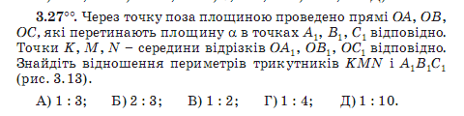
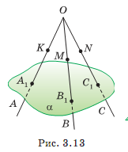
Перевірка домашньої роботи
Запитання
Чим є КМ для трикутника ОА1В1? Чому?
Назвіть середні лінії інших трикутників?
Сформулюйте властивість середньої лінії трикутника.
Що можна сказати про трикутники KMN та АВС?
Назвіть правильну відповідь до задачі.

Slide 3

Перевірка домашньої роботи
Запитання
M
Що можна сказати про трикутники OKP та OMZ?
K
Z
Р
O
Нехай ОМ = х, тоді ОК = х – 6,
𝛼
Назвіть правильну відповідь до задачі.

Slide 4

Перевірка домашньої роботи
Запитання
P
R
β
Проведемо площину β через прямі TP ∥ SR . Чи можемо це зробити?
TS – пряма перетину площин. Чому?
М
N ∊ TS. Чому?
T
S
∆SNM ∾ ∆STR. Поясніть чому.
𝛼
N
Чи вірно складена пропорція?
SR
Нехай TN = х, тоді SN = 10 - x,
Назвіть відповідь до задачі.
ST
х = 6 см.

Slide 5
Як ви думаєте …
1. Чи можливо, щоб пряма a була не паралельна площинi α, але
у площинi α iснувала б пряма, паралельна прямiй a?
2. Пряма a паралельна площинi α. Чи iснує у площинi α пряма, не паралельна прямiй a?

Slide 6
Як ви думаєте …
3. Прямi a i b паралельнi. Як можуть бути розмiщенi пряма b i площина α, якщо:
1) пряма a i площина α паралельнi;
2) пряма a i площина α перетинаються;
3) пряма a лежить у площинi α.

Slide 7
Означення прямої, паралельної площині
Пряма називається паралельною площині, якщо вона не має жодної спільної точки з нею.
a ∥ 𝛼

Slide 8
Ознака паралельності прямої і площини
Теорема
Якщо пряма, яка не належить площині, паралельна якій-небудь прямій цієї площини, то вона паралельна і самій площині.
β
Дано: a⊄𝛼, b ⊂𝛼, a ∥ b.
а
Довести: a ∥ 𝛼.
Доведення
Проведемо площину β через прямі b ∥ а.
b
Припустимо, що a ∦ 𝛼 і
𝛼
М

Slide 9
Спосіб доведення від супротивного
полягає в тому, що:
1) робимо припущення, протилежне тому, що треба довести;
2) міркуваннями доходимо до висновку, що суперечить або умові твердження, що доводиться, або одній з аксіом, або доведеній раніше теоремі, або припущенню;
3) робимо висновок – наше припущення неправильне, а тому правильним є те, що треба було довести.

Slide 10
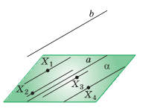
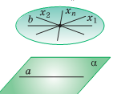

Наслідки з теореми
Наслідок 1. Якщо пряма паралельна площині, то через кожну точку цієї площини можна провести на ній пряму, паралельну даній прямій.
Наслідок 2. Існує безліч прямих, які паралельні одній і тій самій площині.
Наслідок 3. Якщо пряма паралельна кожній з площин, які перетинаються, то вона паралельна і прямій їхнього перетину.

Slide 11
Висновки
Отже, через точку А поза площиною можна провести:
– безліч прямих, паралельних площині 𝛼
– одну пряму b, паралельну прямій а площини 𝛼,
– безліч прямих, мимобіжних з прямою а площини 𝛼.

Slide 12
СПИСОК ВИКОРИСТАНИХ ДЖЕРЕЛ
О.Я. Біляніна, Геометрія 10 клас: Підручник для загальноосвітніх навчальних закладів. Академічний рівень/О.Я. Біляніна, Г.І. Білянін, В.О. Швець – Київ «Генеза» 2010.
Бабенко С. П. Усi уроки геометрії. 10 клас. Академічний рівень. — Х.:Вид. група «Основа», 2010. — 318, [2] с.
М. І. Бурда, Н. А. Тарасенкова. Геометрія 10 клас: Підручник для загальноосвітніх навчальних закладів. Академічний рівень/ Видавництво «Зодіак-ЕКО», 2010.

